Slide 1
Schulungsunterlagen der AG RDA
Vertretungen der Öffentlichen Bibliotheken

Slide 2
Zusammengesetzte Beschreibung und erste Titelaufnahme nach RDA für eine einzelne Einheit
Modul 3
B3Kat: 04.11.2015
Notes:
Notizen B3Kat:
- Kopien des Handouts „Beispiele in den Schulungsunterlagen – Legende“ austeilen

Slide 3
Beispiele in den Schulungsunterlagen - Legende
Darstellung der Beispiele: in Tabellenform
Sortierung: i. d. R. nach den Nummern der RDA-Stellen (Spalte „RDA“)

Slide 4
Beispiel (fiktiv und unvollständig):
Notes:
Notizen B3Kat: Spalte „Aleph“: MAB/ASEQ-Feld inkl. Indikator
Spalte „RDA“: RDA-Nummer der entsprechenden Regelwerksstelle
Spalte „Elemente“: Name des RDA-Elements
Spalte „Erfassung“: einzugebender Text in schwarzer Schrift, in Rotschrift Aleph-Unterfelder (Bsp.: $a) und Ergänzungen wie einzugebende Deskriptionszeichen und Nichtsortierzeichen. => Oft werden mehrere Elemente in das gleiche Aleph-Unterfeld geschrieben. Dann ist der Text fortlaufend, unter Angabe der Deskriptionszeichen zu erfassen.
Fettdruck = Standardelement (muss erfasst werden)
Normaldruck = die Angabe ist fakultativ
ausgegraut = muss nicht erfasst werden (meist technisch oder logisch abgedeckt) Beziehungskennzeichnung aut wird in 100_ automa- tisch ergänzt, wenn es sich um die einzige Beziehungskennzeichnung handelt
------------------------------

Slide 5
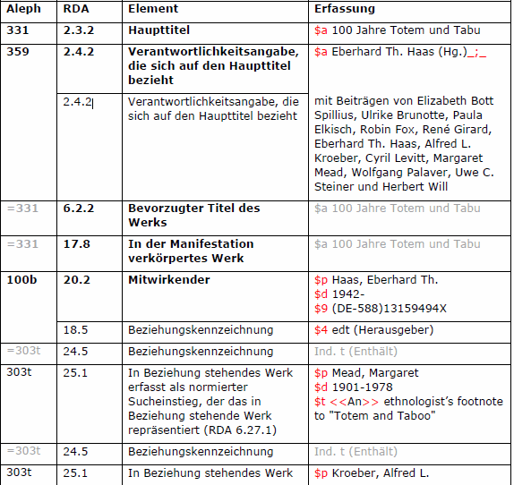
Beispiele: Worddokument
Notes:
Notizen B3Kat:
diese Darstellung beruht auf den formatunabhängigen Beispielen, die für Aleph nur angereichert, aber nicht verändert wurden. Manchmal etwas schwer zu verstehen. Deshalb wurden in den B3KAT-Schulungsunterlagen diese Beispiele häufig durch Screenshots aus Aleph ersetzt.
------------------------------

Slide 6
Die Erfassung der Beispieldaten in Aleph
grün umrandet: die Unterfelder, die in den Beispielen mit dem vorangestellten Dollarzeichen angegeben sind, z.B. $p
Unterfelder werden auch als Subfields oder SF bezeichnet

Slide 7
Was bedeutet ASEQ (Aleph Sequential)
ASEQ: Aleph-Internformat der Aleph-Verbünde (BVB, HBZ, KOBV, OBV)
Viele Felder sind bereits bekannt (100, 331, 335, …), andere sind aufgrund der RDA-Anforderungen neu (419).
Die ASEQ-Felder entsprechen im Prinzip den Feldern des erweiterten MAB2.
Notes:
In den formatabhängigen Schulungsunterlagen kann Ihnen der Begriff ASEQ begegnen.
Mit ASEQ wird das Aleph-Internformat der Aleph-Verbünde BVB, HBZ, KOBV, OBV bezeichnet.
Viele der Felder sind Ihnen bereits bekannt (100, 331, 335, …), andere sind aufgrund der RDA-Anforderungen neu (419).
Die ASEQ-Felder entsprechen im Prinzip den Feldern des erweiterten MAB2.

Slide 8
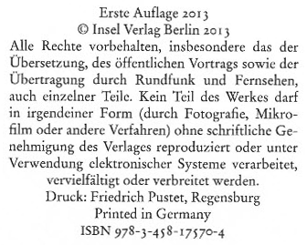
Beispiel einzelne Einheit: 3.01 Vor der Zeit / Christoph Hein
186 Seiten, Christoph Hein wurde 1944 geboren,
die Sprache des Textes ist Deutsch
Notes:
Notizen B3Kat:
- zur Erinnerung: die spezifischste WEMI-Ebene, die im B3Kat erfasst wird, ist Manifestationsebene (Exemplarebene nur in Lokalsystemen)
------------------------------

Slide 9
Beschreibung der Manifestation: Informationsquellen
Im Fall unseres Buches/unserer fortlaufenden Ressource gilt nach RDA 2.2.2.2:
Bevorzugte Informationsquelle ist die Titelseite
Existiert keine Titelseite, dann wird in dieser Reihenfolge konsultiert:
Buchdeckel oder ein Schutzumschlag
eine Beschriftung
ein Impressum
ein Kolophon

Slide 10
Beschreibung der Manifestation: einzelne Einheit
186 Seiten, Christoph Hein wurde 1944 geboren,
die Sprache des Textes ist Deutsch
Notes:
Notizen B3Kat:
tragen nun die einzelnen Elemente für eine Titelaufnahme zusammen und beginnen mit der Manifestationsebene
Abfolge der einzelnen Elemente folgt wieder der Sortierung der RDA-Regelwerksstellen
------------------------------

Slide 11
Beschreibung der Manifestation: einzelne Einheit
Titel- und Verantwortlichkeitsangaben
Haupttitel und Verantwortlichkeitsangabe möglichst aus der bevorzugten Informationsquelle entnehmen (RDA 2.3.1.4, 2.4.1.4)
Titelzusatz der gleichen Informationsquelle entnehmen wie Haupttitel (RDA 2.3.4.2)
Aleph | RDA | Element | Erfassung
331 | 2.3.2 | Haupttitel | $a Vor der Zeit
335 | 2.3.4 | Titelzusatz | $a Korrekturen
359 | 2.4.2 | Verantwortlichkeits-angabe | $a Christoph Hein
Notes:
Notizen B3Kat:
Titelzusatz gilt nur dann als Titelzusatz, wenn der gleichen Info.quelle wie Haupttitel entnommen -> ansonsten als abweichenden Titel oder als Anmerkung erfassen
(Zur Abgrenzung zwischen Haupttitel und Titelzusatz gibt es eine ausführliche Anwendungsregel (RDA D-A-CH 2.3.4.3), auf die im Modul Titel eingegangen wird)
------------------------------

Slide 12
Beschreibung der Manifestation: einzelne Einheit
186 Seiten, Christoph Hein wurde 1944 geboren,
die Sprache des Textes ist Deutsch

Slide 13
Beschreibung der Manifestation: einzelne Einheit
Ausgabebezeichnung und Veröffentlichungsangabe
Ausgabebezeichnungen nicht abkürzen!
Verlagsname übernehmen, wie er auf der bevorzugten Informationsquelle steht, d. h.
es wird KEIN Bindestrich ergänzt
das Wort Verlag wird NICHT abgekürzt!
Aleph | RDA | Element | Erfassung
403 | 2.5.2 | Ausgabebezeichnung | $a Erste Auflage
419 | 2.8.2 | Erscheinungsort | $a Berlin $b Insel Verlag $c 2013
 | 2.8.4 | Verlagsname
 | 2.8.6 | Erscheinungsdatum
425a |  |  | $a 2013

Slide 14
Beschreibung der Manifestation: einzelne Einheit
186 Seiten, Christoph Hein wurde 1944 geboren,
die Sprache des Textes ist Deutsch

Slide 15
Beschreibung der Manifestation: einzelne Einheit
Erscheinungsweise und Identifikator für die Manifestation
Erscheinungsweise: es handelt sich um eine einzelne Einheit (RDA 2.13)
Identifikator kann z.B. auch sein:
URN, ISSN, Produktnummern …
Aleph | RDA | Element | Erfassung
051, Pos. 0 | 2.13 | Erscheinungsweise | $_ m (Einzelne Einheit)
540a | 2.15 | Identifikator für die Manifestation | $a 978-3-462-04573-4

Slide 16
Beschreibung der Manifestation: einzelne Einheit
186 Seiten, Christoph Hein wurde 1944 geboren,
die Sprache des Textes ist Deutsch

Slide 17
Beschreibung der Manifestation: einzelne Einheit
Beschreibung des Datenträgers
Begriffe für Medientyp und Datenträgertyp sind fest vorgegeben
letzte gezählte Seite im Buch
-> Grundlage für den Umfang
Begriffe wie Seiten, Blatt … nicht abkürzen!
Aleph | RDA | Element | Erfassung
061 | 3.2 | Medientyp | $b n (ohne Hilfsmittel zu benutzen)
062 | 3.3 | Datenträgertyp | $b nc (Band)
433 | 3.4 | Umfang | $a 186 Seiten

Slide 18
Beschreibung des Werks und der Expression: einzelne Einheit
186 Seiten, Christoph Hein wurde 1944 geboren,
die Sprache des Textes ist Deutsch

Slide 19
Beschreibung des Werks und der Expression: einzelne Einheit
Werktitel, Inhaltstyp, Sprache
Der Werktitel entspricht hier dem Titel der Manifestation.
Inhaltstyp und Sprache gehören zur Expressionsebene.
Die Begriffe für den Inhaltstyp sind fest vorgegeben.
Aleph | RDA | Element | Erfassung
= 331 | 6.2.2 | Bevorzugter Titel des Werks | Vor der Zeit
060 | 6.9 | Inhaltstyp | $b txt (Text)
037b | 6.11 | Sprache der Expression | $a ger
Notes:
Notizen B3Kat:
Bevorzugter Titel des Werks („Werktitel“) ist auf der Werkebene und ein Standardelement; muss hier nicht erfasst werden, da er dem Haupttitel (Element auf der Manifestationsebene) entspricht und als solcher schon in der Aufnahme verzeichnet ist => funktioniert, da wir in einer Titelaufnahme Elemente aller WEMI-Ebenen außer Exemplarebene erfassen => man macht sich Prinzip der zusammengesetzten Beschreibung zunutze
Dieses Element muss schon aktiv erfasst werden, wenn Werktitel und Manifestationstitel nicht übereinstimmen -> wird in Modul „Behandlung der Werkebene“ erklärt (Aleph-Feld 303)
------------------------------

Slide 20
Beschreibung der Beziehungen: einzelne Einheit
186 Seiten,
Christoph Hein wurde 1944 geboren,
die Sprache des Textes ist Deutsch

Slide 21
Beschreibung der Beziehungen: einzelne Einheit
Beziehung 17.8: durch Verwendung der zusammengesetzten Beschreibung bereits ausgedrückt (muss nicht ausdrücklich erfasst werden)
Aleph | RDA | Element | Erfassung
= 100 = 331 | 17.8 | In der Manifestation verkörpertes Werk | Hein, Christoph, 1944-. Vor der Zeit
100 | 19.2 | Geistiger Schöpfer | $p Hein, Christoph $d 1944- $9 GND-IDN $4 aut (Verfasser) [Erfassung nicht nötig]
 | 18.5 | Beziehungskennzeichnung

Slide 22
Zusammengesetzte Beschreibung
Es gibt im B3Kat nur einen einzigen Datensatz für
Werk
Expression und
Manifestation
Dieser Datensatz enthält also Merkmale
des Werkes (z.B. bevorzugter Titel des Werks)
der Expression (z.B. Sprache der Expression)
der Manifestation (z.B. Haupttitel, Verlagsname, Umfang)

Slide 23
Zusammengesetzte Beschreibung
Von der zusammengesetzten Beschreibung werden Beziehungen zu Personen, Körperschaften und Familien auf allen Ebenen hergestellt (durch Links/Ident-Nr. zu Normdaten), also z.B.
zur Autorin (Ebene des Werks)
zum Übersetzer (Ebene der Expression).
An der Art der Aufnahme und der Verknüpfungen ändert sich also nichts.

Slide 24
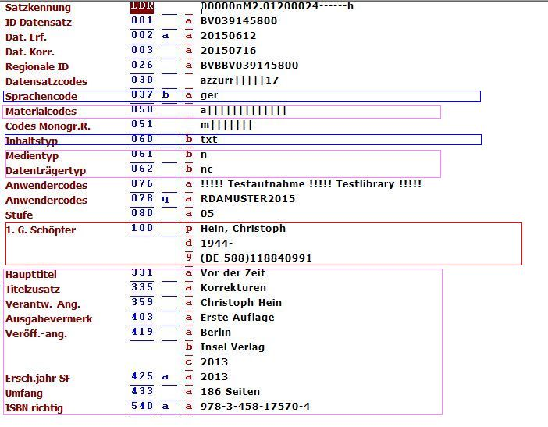
Titelaufnahme in B3Kat
Expressionsebene
Manifestationsebene
Expressionsebene
Manifestationsebene
Werkebene
Manifestationsebene

